Slide 1


Yaşlıda KOAH Yönetimi
Prof.Dr. Elif Şen
Ankara Üniversitesi Tıp Fakültesi
Göğüs Hastalıkları Anabilim Dalı

Slide 2
Sunum Planı
Giriş ve epidemiyoloji: yaşlanan toplum ve KOAH’ın artan yükü.
Tanı ve değerlendirme
Tedavi yaklaşımı
Alevlenmeler
Kırılganlık, sarkopeni
Pulmoner rehabilitasyon
Multimorbidite, Osteoporoz, kognitif durum, Psikososyal etkilenme
Evde bakım desteği, palyatif bakım

Slide 3
Epidemiyoloji: yaşlanan toplum ve KOAH’ın artan yükü
65 yaş ve üzeri nüfus oranının artışı, KOAH hasta sayısında belirgin yükselişe yol açmaktadır.
Yaşam boyu KOAH riski erkeklerde yaklaşık %30, kadınlarda yaklaşık %25’tir.
Evre II ve üzeri KOAH prevalansı toplumda ≈%10 düzeyindedir ve acil başvurularda astımdan daha sık görülür.
2030 itibarıyla KOAH’ın küresel ölçekte üçüncü ölüm nedeni olması beklenmektedir.
Demografik yaşlanmayla birlikte KOAH’ın artan prevalansı hizmet planlamasında aşılama, rehabilitasyon ve evde bakım yatırımlarını zorunlu kılar.
Klinik izlemin yoğunlaştırılması ve kırılgan gruplara odaklanmanın da önemini vurgulamak gerekir.
Stieglitz & Frohnhofen, Pneumologie 2025.

Slide 4
Yaşlılarda KOAH Tanısında Güçlükler
Yaşlı nüfusta KOAH sıklığı artmasına rağmen hastalık sıklıkla tanı almamaktadır (underdiagnosed).Bunun başlıca nedeni, KOAH semptomlarının yaşlanmaya bağlı diğer kronik hastalıklarla karışabilmesi ve özgül olmamasıdır.
Nefes darlığı, yorgunluk, azalmış fiziksel kapasite gibi belirtiler sıklıkla “yaşlılık” olarak yorumlanır.
Solunum fonksiyon testlerinin (spirometri) yaşlı hastalarda yeterince kullanılmaması da tanı gecikmesine katkıda bulunur.
Kognitif bozukluklar, işitme veya görme sorunları, sağlık hizmetine erişimde kısıtlılık da tanısal değerlendirmeyi zorlaştırabilir.
Bu nedenle, yaşlı bireylerde KOAH tanısında aktif tarama, klinik farkındalık ve düzenli solunum fonksiyon ölçümleri kritik öneme sahiptir.
Cortopassi F et al. Clin Geriatr Med 33 (2017) 539–552

Slide 5
Tanı ve Ölçme: Spirometri ve Alternatifleri
Yaşlı bir hastada kronik ilerleyici dispne, öksürük veya balgam çıkarma gibi yakınmalar varsa, mutlaka spirometri ile değerlendirme yapılmalıdır.
Spirometri yaşlı hastada da temel tanısal testtir; ancak FVC manevrası %20’ye varan oranda yapılamayabilir.
Bu durumda FEV1/FEV6 oranı pratik ve güvenilir bir alternatif sunar.
İmpuls osillometri (IOS) manevra gerektirmemesi nedeniyle geriatrik popülasyonda uygulanabilirdir.
Sabit FEV1/FVC<0,70 eşiği yaşla aşırı tanıya yol açabileceği için z‑skor yaklaşımı değerlendirilebilir.
Performans değerlendirmesinde 1‑dakika yürüme ve 1‑dakika otur‑kalk testleri pratik ve duyarlıdır.
El kavrama gücü, DPI uygunluğu ve solunum kas gücü hakkında hızlı bir öngörü verir.
Stieglitz & Frohnhofen, Pneumologie 2025.

Slide 6
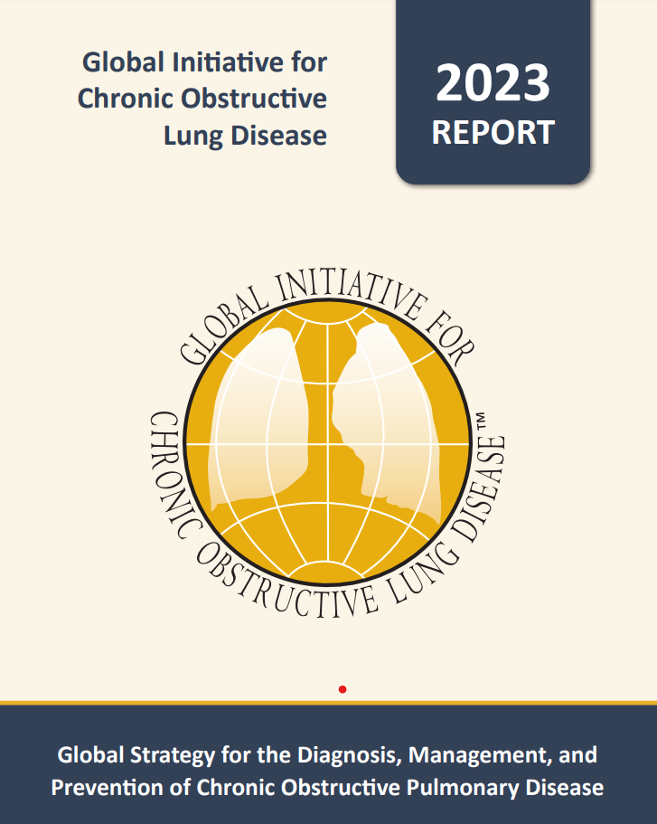

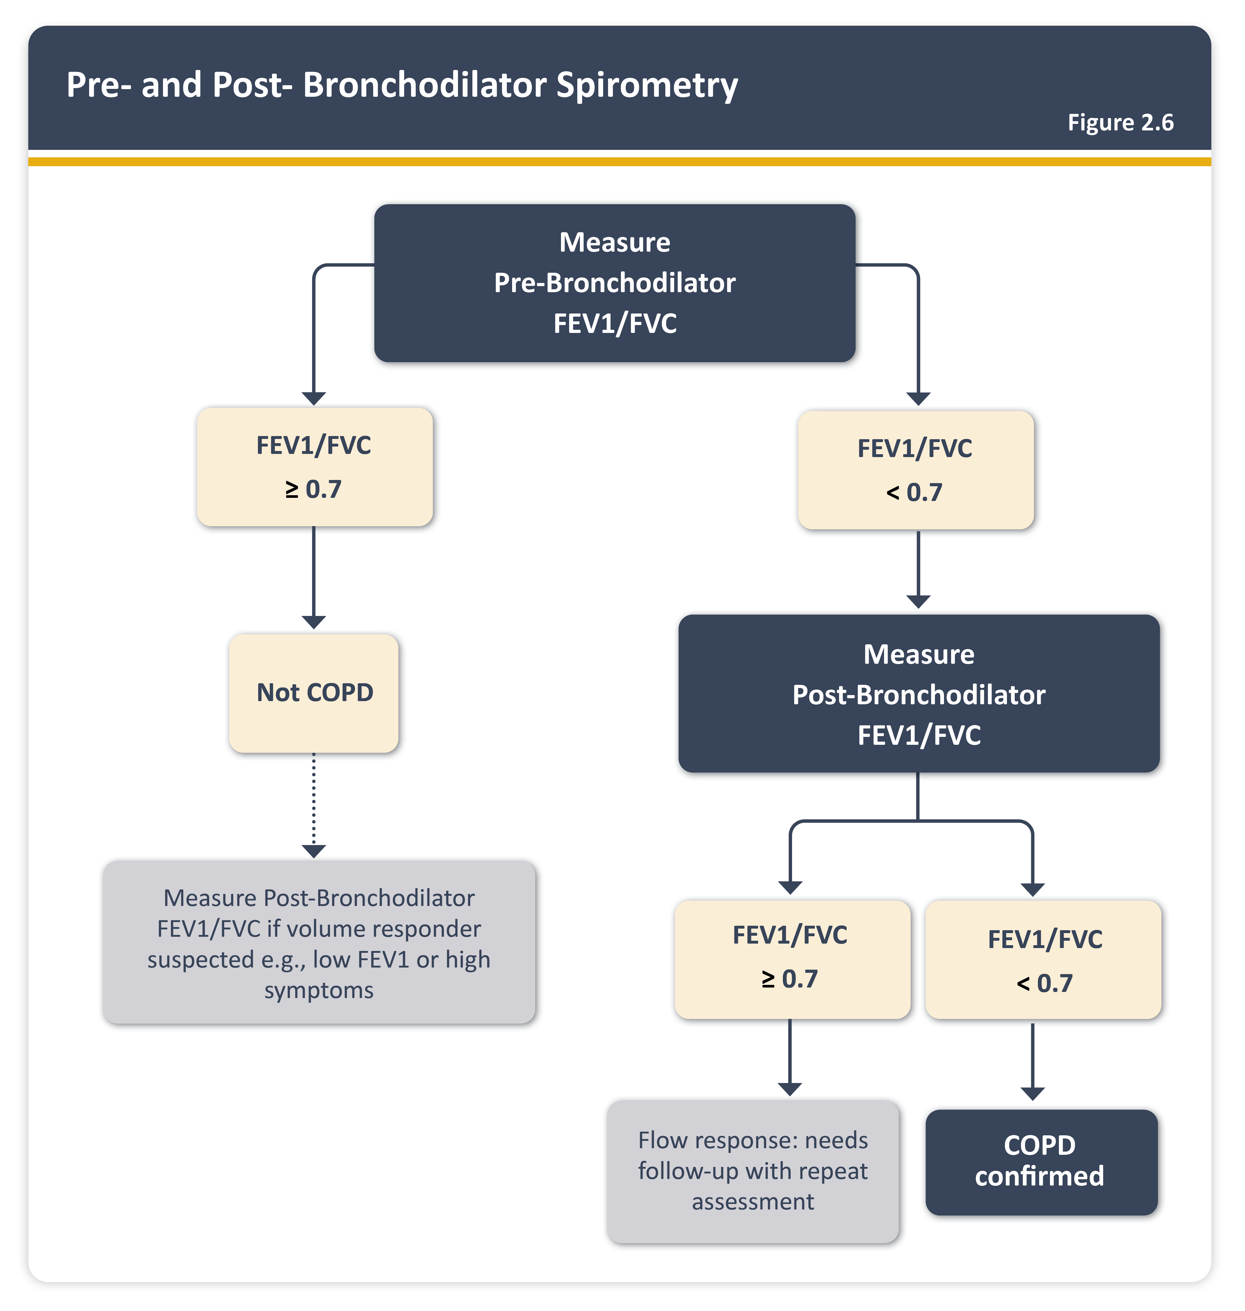
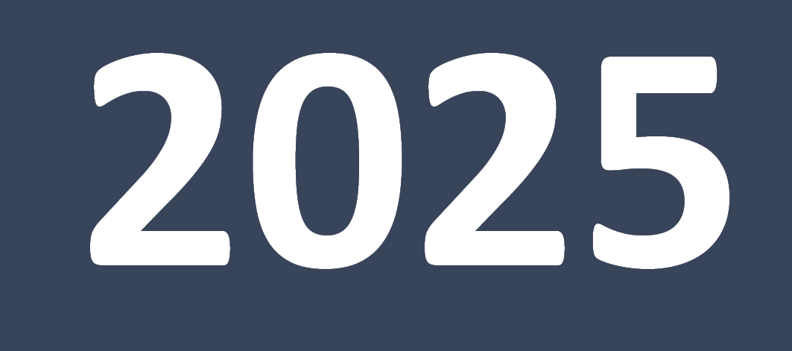
Teaching
Slide Set

Slide 7
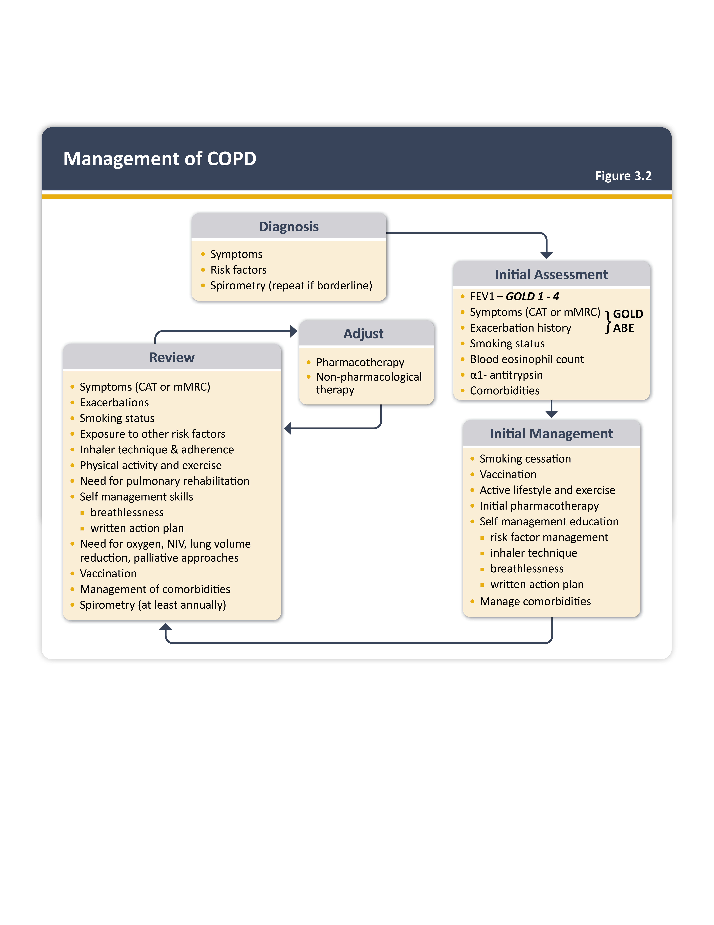
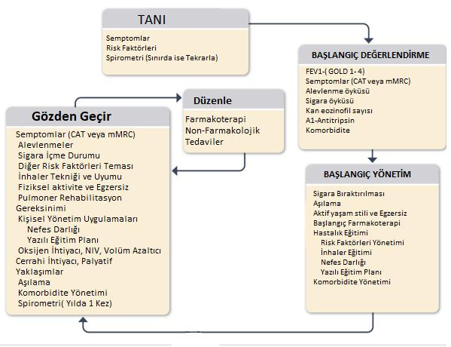
KOAH Yönetimi
Tanı
Tanı
Başlangıç Değerlendirme
Başlangıç Değerlendirme
GOLD
ABE
Düzenle
Gözder Geçir
Düzenle
Gözder GEÇİR
İlk Yönetim.
İlk Yönetim
GOLD 2025

Slide 8
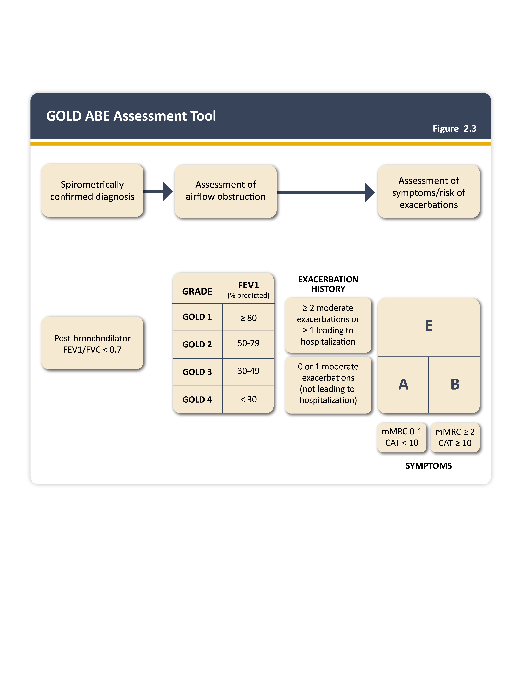
GOLD ABE DEĞERLENDİRMESİ
Spirometrik olarak
onaylanmış tanı
Hava akımı
obstrüksiyonunu
değerlendir
Semptomları /
Alevlenme riskini
değerlendir
ALEVLENME
ÖYKÜSÜ
DERECE
FEV1(%)
≥ 2 orta alevlenme veya
≥ 1 hospitalizasyon gereken
alevlenme
Post-bronkodilatör
FEV1/FVC<0.7
0 veya 1 orta alevlenme
(hospitalizasyon gereken
Alevlenme yok)
GOLD 2025
SEMPTOMLAR

Slide 9
Yaşlılarda KOAH Tedavi İlkeleri
Yaşlı KOAH hastalarının tedavisindeki temel hedef, akciğer fonksiyonundaki bozulmanın ilerlemesini önlemek, hastalığa bağlı komplikasyonları azaltmak ve semptomları iyileştirmektir.
Farmakolojik tedavi genç hastalardaki ilkelerle benzer ancak doz titrasyonu ve yan etki takibi daha dikkatli olmalıdır.
Uzun etkili bronkodilatörler (LABA, LAMA) temel tedavidir; inhaler kombinasyonları bireye göre seçilmelidir.
İnhaler kortikosteroidlerin kullanımı pnömoni riski nedeniyle dikkatli değerlendirilmelidir.
Sistemik steroidler yalnızca alevlenme döneminde kısa süreli verilmelidir.
Tedavinin başarısında inhaler cihazın doğru kullanımı ve uyuma önemlidir
inhaler ilaç tedavileri ve Pulmoner rehabilitasyon, yaşlı KOAH hastalarında bireyselleştirilmiş tedavi yaklaşımlarında özel bir öneme sahiptir.
Cortopassi F et al. Clin Geriatr Med 33 (2017) 539–552

Slide 10
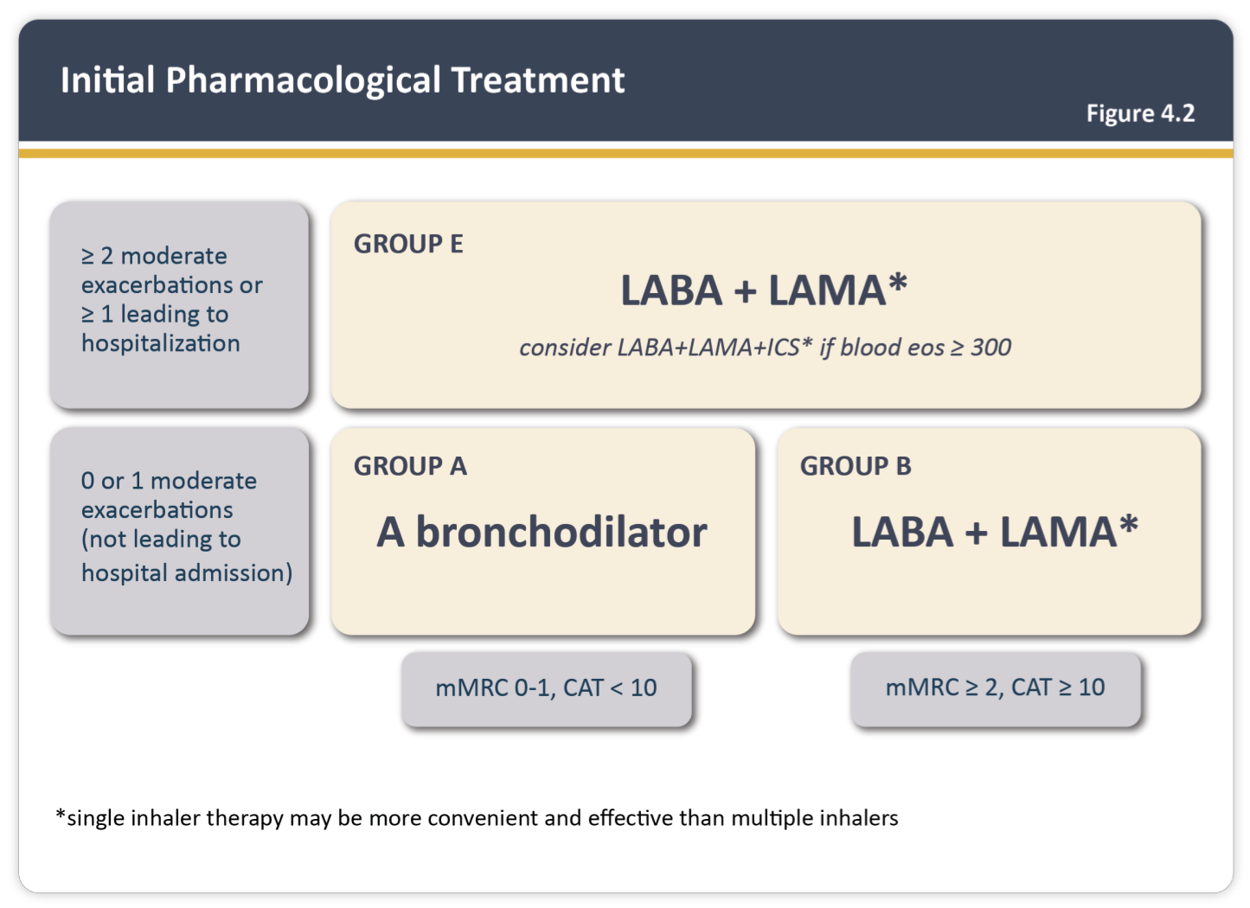
Başlangıç Farmakolojik Tedavi
≥ 2 orta alevlenme
veya
≥ 1 hospitalizasyon gereken alevlenme
GRUP E
LABA+LAMA+IKS * (kan Eoz ≥ 300/uL ise)
GRUP A
GRUP B
0-1 orta alevlenme
(hospitalizasyon gerekmeyen)
Bir Bronkodilatör
GOLD 2025
* Tek inhaler tedavi multipl inhaler tedaviden daha uygun ve etkili olabilir.

Slide 11
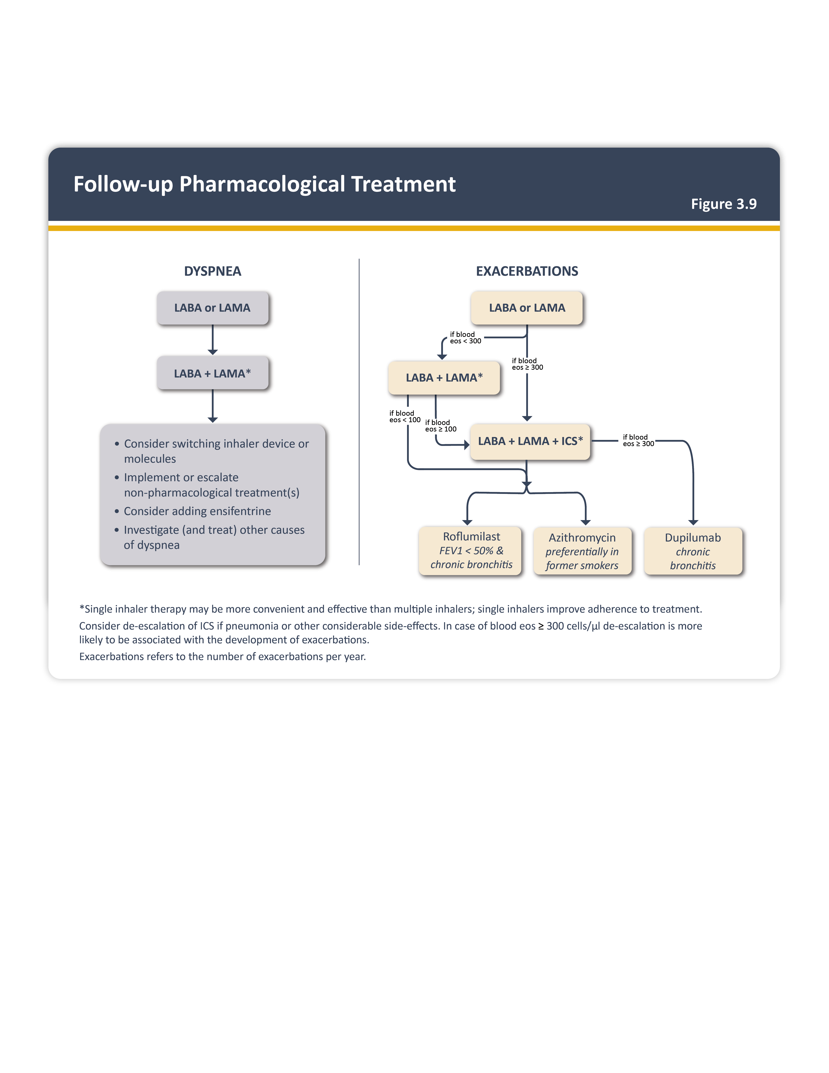
Takipte Farmakolojik Tedavi
DİSPNE
ALEVLENMELER
İnhaler cihazını veya molekülü değiştirmeyi düşün
Non-farmakolojik tedavileri uygula
Ensifentrin eklemeyi düşün
Dispnenin diğer nedenlerini araştır (ve tedavi et)
* Tek inhaler tedavi multipl inhaler tedaviden daha uygun ve etkili olabilir.
GOLD 2025
Pnömoni veya diğer yan etkiler varsa IKS kesilmesi düşünülebilir . Kan Eoz ≥300 h/uL olan IKS kesilen vakada alevlenme olasılığı daha yüksek.
Alevlenmeler, yıllık alevlenme sayısını ifade eder.

Slide 12
YAŞLILARDA inhaler TEDAVİLER
İleri yaşlı KOAH hastalarında ilaç tedavisi, temel olarak inhaler YOLLA UYGULANAN ilaçlara dayanır ve her biri kendine özgü özellikleri, avantajları ve dezavantajları olan birçok inhaler cihaz tipi geliştirilmiştir.
Yaşlı KOAH hastalarında sık görülen fiziksel ve bilişsel kısıtlılıklar, inhaler cihazların doğru ve etkin kullanımını zorlaştıran önemli sorunlar oluşturur.
Gerçek yaşam uygulamalarında, yaşlı KOAH hastaları için inhaler cihaz seçimi yapılırken şu faktörler dikkate alınmalıdır:
İnhaler ilaçların ve cihazların erişilebilirliği ve maliyeti,
Birden fazla inhaler kullanılması durumunda cihazlar arasında uyumun sağlanması,
Hastanın seçilen cihazı doğru şekilde kullanabilme yeteneği.
Bu faktörler, tedavi etkinliğini belirleyen temel unsurlardır ve bireyselleştirilmiş cihaz seçimi bu nedenle büyük önem taşır.
Lavorini F et al. Drugs Aging (2016) 33:461–473

Slide 13
YAŞLILARDA İnhaler Cihaz Uyumu
Yaşlılarda el-göz koordinasyonu ve inspiratuvar akımın azalması nedeniyle cihaz seçimi kritiktir.
Basınçlı aerosol (pressurızed MDI) yerine spacer ile kullanım önerilebilir.
Kuru toz inhalerler (DPI) için yeterli inspiratuvar akımın ölçülmesi gerekir.
Eğitim, yazılı ve görsel materyallerle pekiştirilmeli, düzenli olarak inhaler tekniği kontrol edilmelidir.
Uygun cihaz seçimi ve tekrarlayan inhaler cihaz kullanım eğitimi tedavi başarısının anahtarıdır.
Joshi P. Geriatrics 2024, 9, 34.

Slide 14
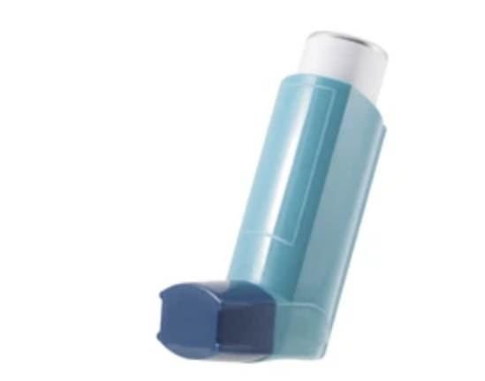
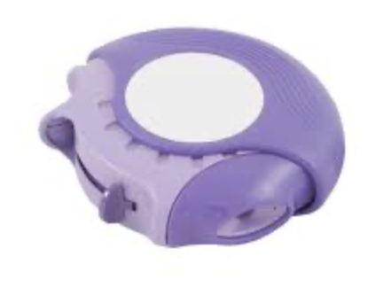
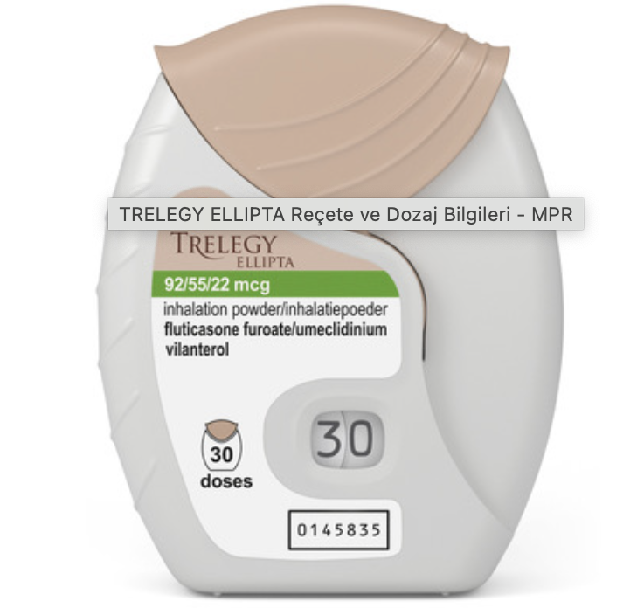
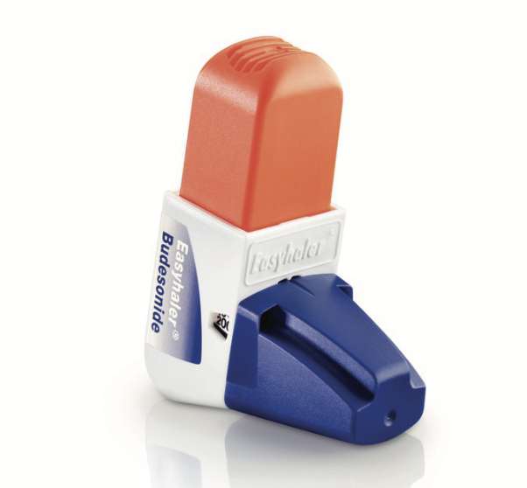
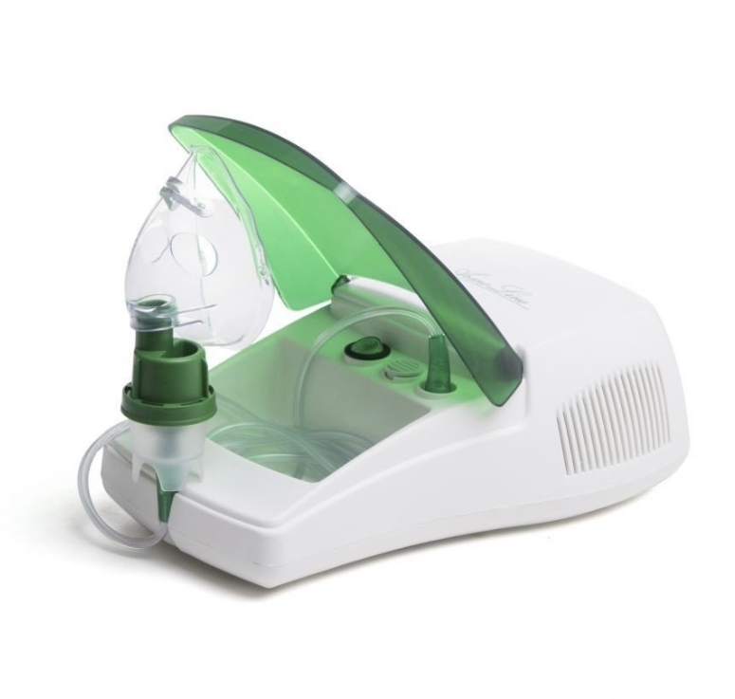
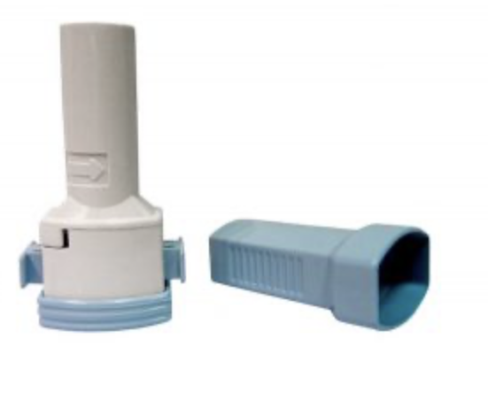
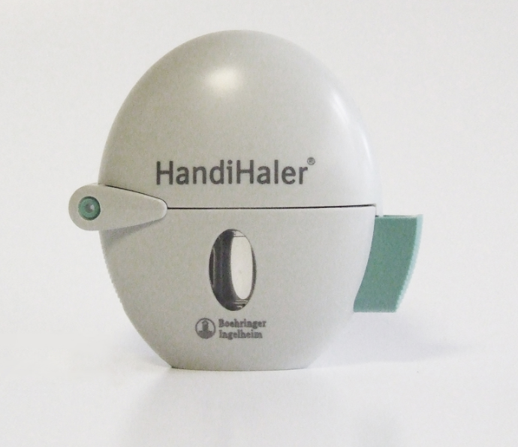

Slide 15
Stenmanns C et al. Zeitschrift fur Gerontologie und Geriatrie 2 ・ 2025

Slide 16
Alevlenmelerin Özellikleri ve Yönetimi
Yaşlı KOAH hastalarında alevlenmeler daha ağır seyreder ve hastaneye yatış gereksinimi yüksektir.
Semptom farkındalığı azaldığından tanı sıklıkla gecikir.
Alevlenmeler, mortalite ve fonksiyonel kaybın en önemli belirleyicisidir.
Hızlı müdahale planı, evde tedavi ve erken antibiyotik kullanımı komplikasyonları azaltabilir.
Alevlenme sonrası rehabilitasyon mortaliteyi azaltır ve fonksiyonel düzelmeyi hızlandırır.
Telemonitorizasyon erken tanı ve yönetim için yararlı bir araçtır.
Cortopassi F et al. Clin Geriatr Med 33 (2017) 539–552

Slide 17
Alevlenme Risk Faktörleri
Yüksek yaş, düşük FEV1, sık enfeksiyon ve eşlik eden kardiyak hastalıklar risk faktörleridir.
Kırılganlık, alevlenme sıklığını ve hastanede kalış süresini artırır.
İKS kullanımı pnömoni riskini artırabilir; dikkatli izlenmelidir.
Sigara, hava kirliliği ve mevsimsel değişiklikler tetikleyicidir.
Aşılar (influenza, pnömokok, RSV) koruyucu önlemler arasında yer alır.
Telemonitorizasyon sistemleri erken belirti saptamada etkilidir.

Slide 18
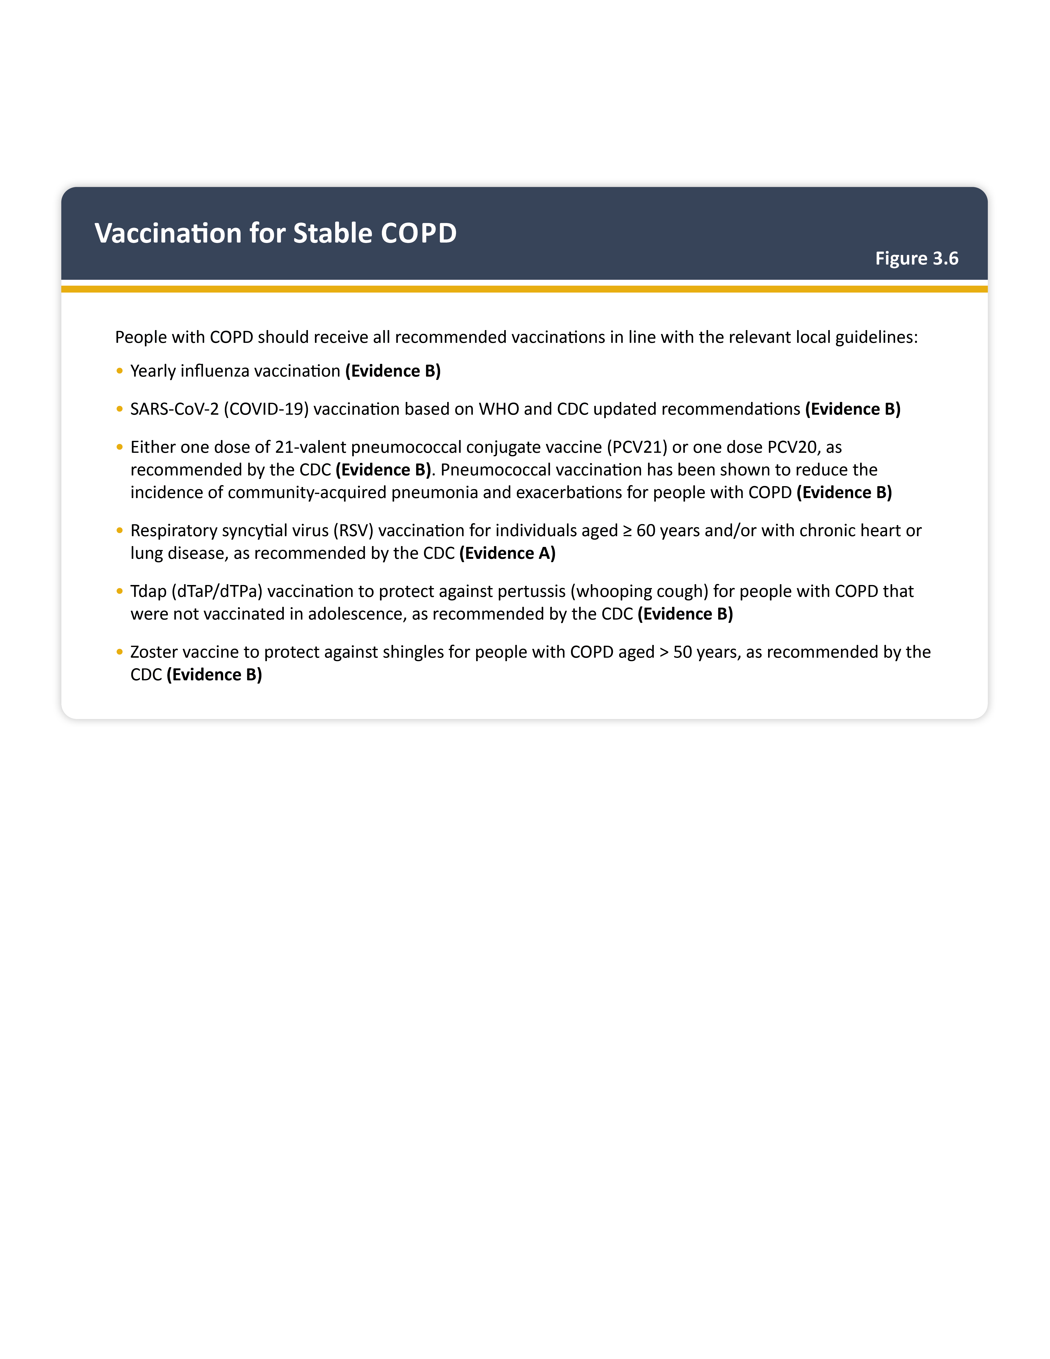
Stabil KOAH için Aşılama
KOAH hastası ilgili yerel rehberlerin doğrultusunda tavsiye edilen tüm aşıları olmalıdır:
● Yıllık İnfluenza aşısı (Kanıt B)
● COVID (SARS-CoV-2) aşısı için DSÖ ve CDC’nin güncel tavsiyelerine göre yapılmalı (Kanıt B)
● Ya tek doz 21-valan Konjuge Pnömokok aşısı (PCV21), ya da tek doz PCV20 CDC’nin önerdiği gibi önerilmektedir (Kanıt B). Pnömokok aşısının KOAH hastalarında alevlenmeri ve Toplum Kökenli Pnömoni sıklığını azalttığı gösterilmiştir (Kanıt B).
● Respiratuar Sinsityal Virüs aşısı; ≥60 yaş bireyler ve/veya kronik kalp veya akciğer hastalığı olanlara CDC tarafından önerilmektedir (Kanıt A).
● Tdap (dTaP/dTPa); CDC’nin önerdiği gibi adolesan dönemde aşı olmayan KOAH hastalları için boğmaca (kronik öksürük) karşı koruyucudur (Kanıt B).
● Zoster aşısı; CDC’nin önerdiği gibi >50 yaş KOAH hastaları için zona hastalığına karşı koruduğu için önerilmektedir (Kanıt B).
GOLD 2025

Slide 19
kırılganlık ve Fonksiyonel Kapasite
kırılganlık, KOAH’ta hastalığın şiddetinden bağımsız olarak mortaliteyi artırır.
Kas gücü azaldıkça yürüme mesafesi, denge ve egzersiz kapasitesi düşer.
Frailty skorlaması (Fried, CFS, eFI) klinik karar süreçlerinde kullanılmalıdır.
Rehabilitasyon ve direnç egzersizleri kırılganlığın geri dönüşünü sağlayabilir.
Nütrisyonel destek, egzersiz ve inflamasyon kontrolü birlikte ele alınmalıdır.
Erken fark edilmesi, alevlenme sonrası iyileşmeyi kolaylaştırır.
Naval E et al. COPD.2021;18:525-532

Slide 20
Sarkopeni ve Egzersiz Kapasitesi
Sarkopeni, KOAH’ın sistemik etkilerinden biridir ve özellikle yaşlı hastalarda yaygındır.
Kas kaybı hem egzersiz toleransını hem de solunum kas fonksiyonlarını sınırlar.
6-Dakika Yürüme Testi (6-MWT) fonksiyonel kapasitenin pratik bir göstergesidir.
El kavrama gücü, mortalite ve yaşam kalitesiyle koreledir.
Beslenme desteği, protein takviyesi ve direnç egzersizleri sarkopeniyi geri çevirebilir.
Rehabilitasyon programları bu bileşenleri entegre etmelidir.

Slide 21
Pulmoner Rehabilitasyonun Temel İlkeleri
Pulmoner rehabilitasyon (PR), KOAH’lı yaşlı bireylerde fiziksel, psikolojik ve sosyal iyilik halini artırmayı hedefler.
Programlar egzersiz eğitimi, solunum kası güçlendirme, beslenme ve psikososyal destek bileşenlerinden oluşur.
Egzersiz komponenti genellikle 8–12 haftalık, haftada 2–3 seans olarak uygulanır.

Slide 22
Multidisipliner Yaklaşım
Pulmoner rehabilitasyon ekibi; göğüs hastalıkları uzmanı, fizyoterapist, hemşire, diyetisyen ve psikologdan oluşur.
Ekip çalışması hasta motivasyonunu artırır ve bireysel hedeflerin belirlenmesini kolaylaştırır.
Ev temelli programlar, hastane programlarına benzer etkinlik göstermektedir.
Beslenme desteği, malnütrisyon ve kas kaybının önlenmesinde kritik rol oynar.
Psikososyal destek depresyon ve anksiyeteyi azaltır.
Eğitim oturumları hastaların inhaler tekniklerini ve ilaç uyumunu güçlendirir.

Slide 23
PR’nin Egzersiz Kapasitesi ve Solunum Fonksiyonlarına etkileri
PR sonrasında 6-dakika yürüme testi (6-MWT) mesafesi ortalama %20 artar.
Maksimum oksijen tüketimi (VO2 max) ve kas gücü anlamlı düzeyde yükselir.
Solunum kası eğitimi ile dispne skorlarında iyileşme sağlanır.
Rehabilitasyon sonrası FEV1’de minimal ancak anlamlı artışlar bildirilmiştir.
Kas kuvveti artışı, fonksiyonel bağımsızlığın korunmasına yardımcı olur.
Egzersiz komponentinde direnç egzersizleri ve aerobik egzersiz kombinasyonu önerilmektedir.

Slide 24
Beslenme Durumu ve Enerji Desteği
Malnütrisyon, yaşlı KOAH hastalarının %30’unda görülür ve mortaliteyi artırır.
BMI <21 kg/m² olan hastalarda yaşam süresi kısalır.
Yüksek proteinli, antioksidan içerikli beslenme önerilir.
Omega-3 ve D vitamini desteği kas gücünü destekleyebilir.
Nütrisyonel destek, rehabilitasyonun ayrılmaz bir parçasıdır.
Diyetisyen desteği ile bireyselleştirilmiş plan yapılmalıdır.

Slide 25
Yaşam Kalitesi ve Fonksiyonel Bağımsızlık
Yaşlı KOAH hastalarında yaşam kalitesi, dispne, mobilite ve sosyal etkileşimle ilişkilidir.
kırılganlık, sarkopeni ve depresyon yaşam kalitesi düşüşünün ana belirleyicileridir.
Fonksiyonel bağımsızlık, mortaliteye karşı koruyucu etkidedir.
Hedef, medikal stabilitenin ötesinde aktif ve bağımsız yaşamdır.
Yaşam kalitesi ölçümleri klinik izlemin bir parçası olmalıdır.

Slide 26
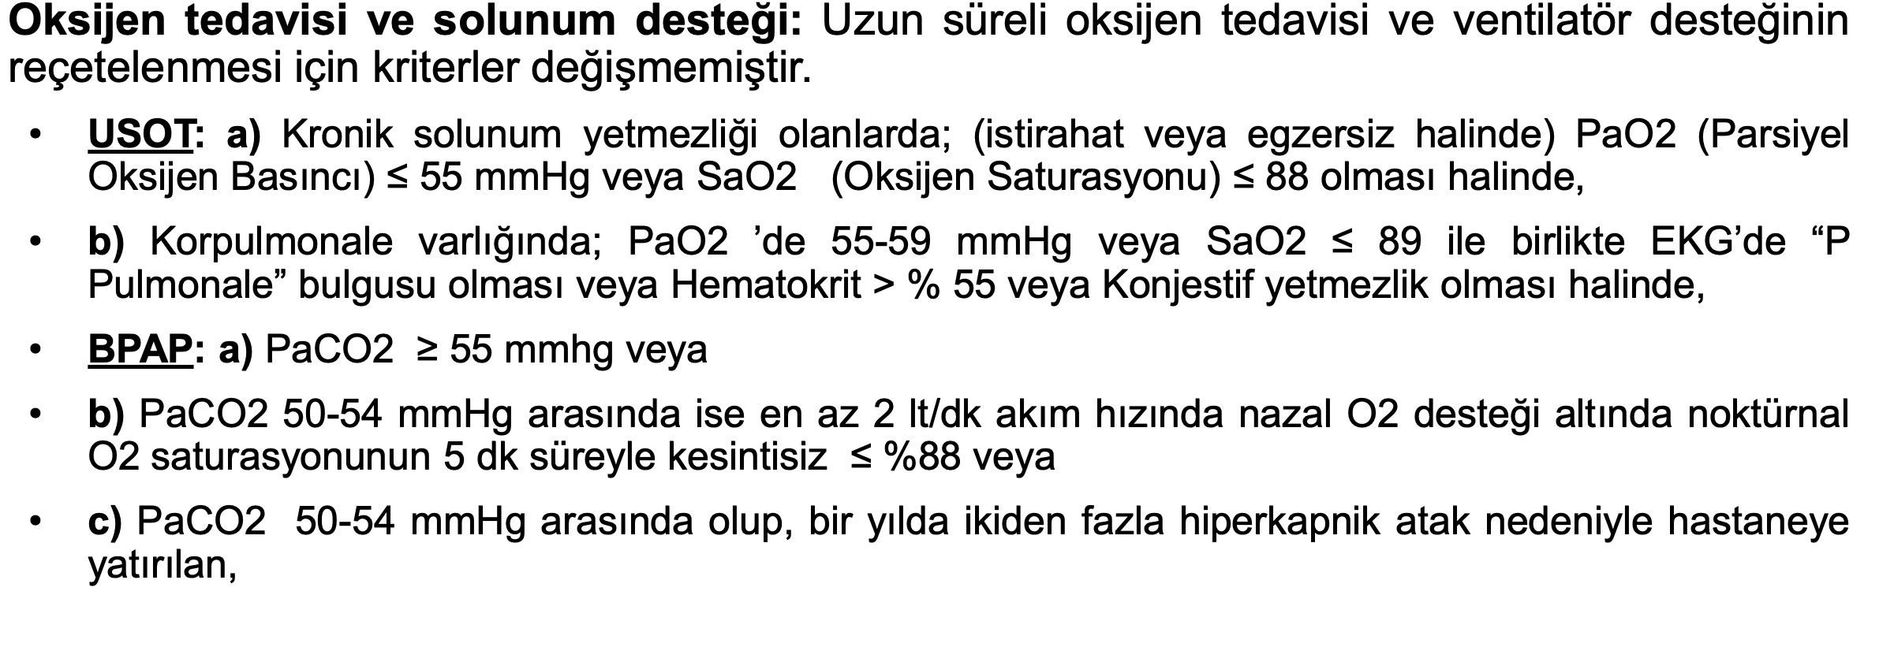
KOAH’ta uzun süreli oksijen tedavi ve
NIV endikasyonları

Slide 27
Uzun Süreli Oksijen Tedavisi ve Noninvaziv Ventilasyon
Uzun süreli oksijen tedavisi (LTOT), P_{a}O2 <55 mmHg olan hastalarda mortaliteyi azaltır.
Tedavi günde en az 15 saat uygulanmalıdır.
Noninvaziv ventilasyon (NIV), hiperkapnik solunum yetmezliğinde yaşam süresini uzatır.
Evde NIV kullanımı uygun hasta seçimiyle yaşam kalitesini artırır.
Oksijen tedavisinde yangın güvenliği ve cihaz bakımı konularında eğitim verilmelidir.
Oksijenin aşırı verilmesi hiperkapni riskini artırabilir; titrasyon yapılmalıdır.

Slide 28
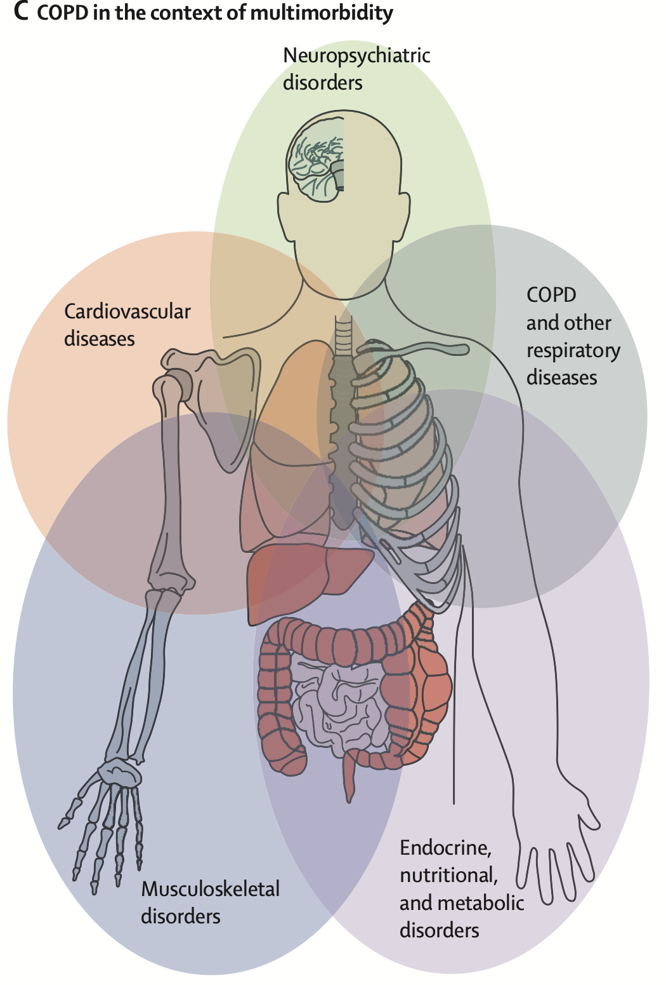
Multimorbidite ve Tedavi Karmaşıklığı
Yaşlı KOAH hastalarının %80’inden fazlasında en az iki ek hastalık vardır.
Kardiyovasküler hastalıklar, diyabet ve osteoporoz en sık eşlik eden durumlardır.
Polifarmasi, ilaç etkileşimleri ve yan etkiler açısından dikkatle izlenmelidir.
İlaç azaltma yaklaşımları bazı hastalarda fayda sağlar.
Multimorbidite yönetimi multidisipliner ekip çalışması gerektirir.
Fabbri L, et t al. Lancet Respir Med 2023; 11: 1020–34

Slide 29
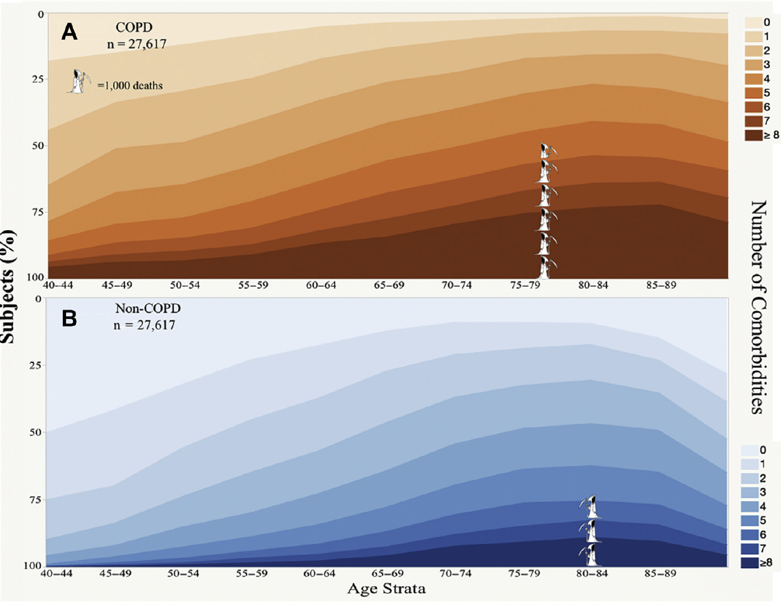
Multimorbid, yani birden fazla kronik hastalığı olan,KOAH olmayan (Mavi alan). Mortalite yaşı 80-84
Multimorbid durumdan birisi KOAH ise, ölüm yaşı 75-79 aralığına düşüyor.
Divo, Clin Chest Med 41 (2020) 405–419
Notes:
Multimorbid, yani birden fazla kronik hastalığı olan bir kişi düşünün. Ama KOAH’ı yok. (Mavi alan). Bu kişinin mortalite yaşı 80-84 civarı.
Ancak, multimorbid durumdan birisi KOAH ise, ölüm yaşı 75-79 aralığına düşüyor.
Yani aslında Multimorbiditede mortalitenin çok önemli bir nedeni KOAH’ın kendisidir.

Slide 30
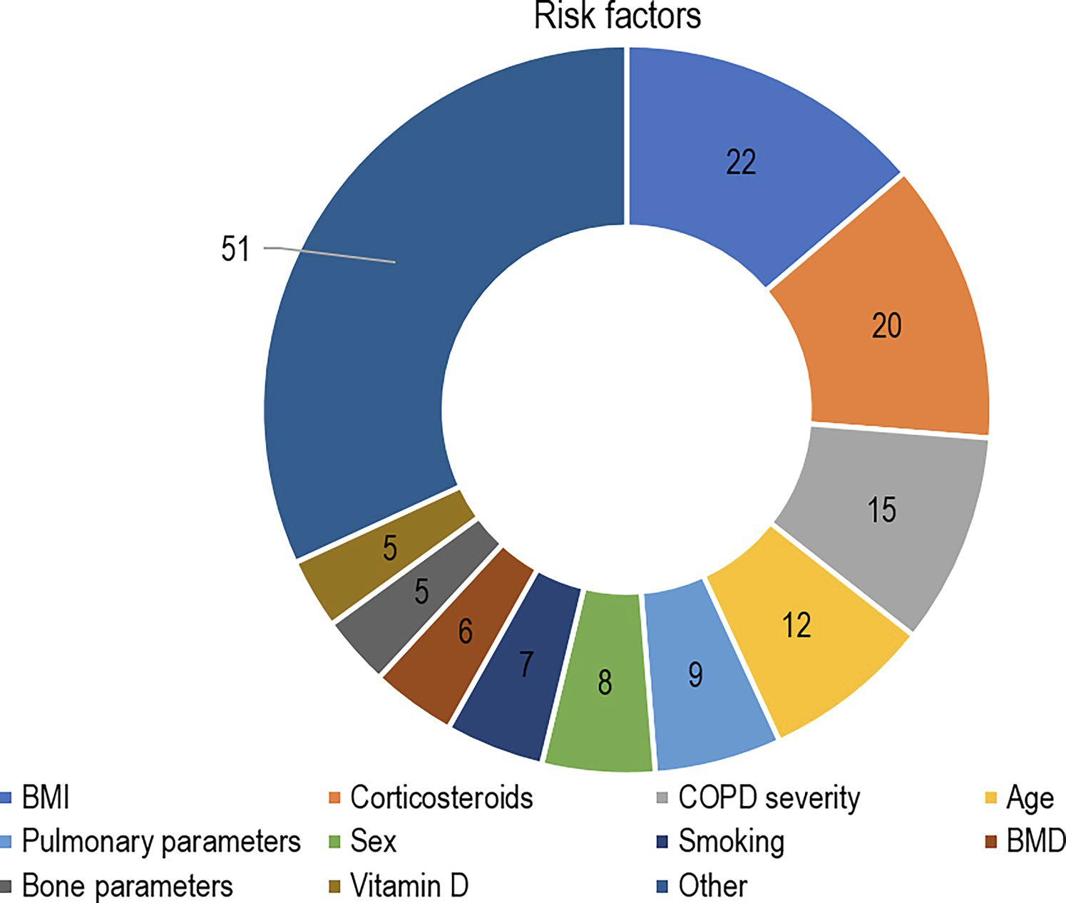
OSTEOPOROZ
KOAH’ta osteoporoz sıklığı %10-70,
Osteopeni sıklığı %30-60

Slide 31
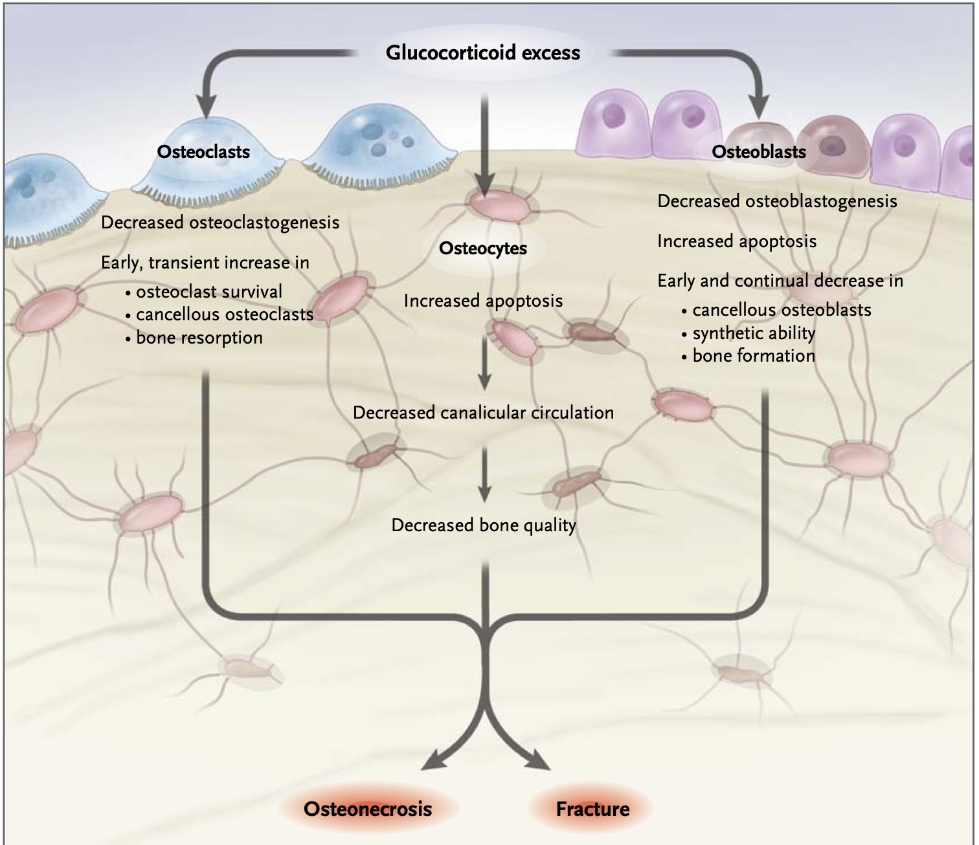
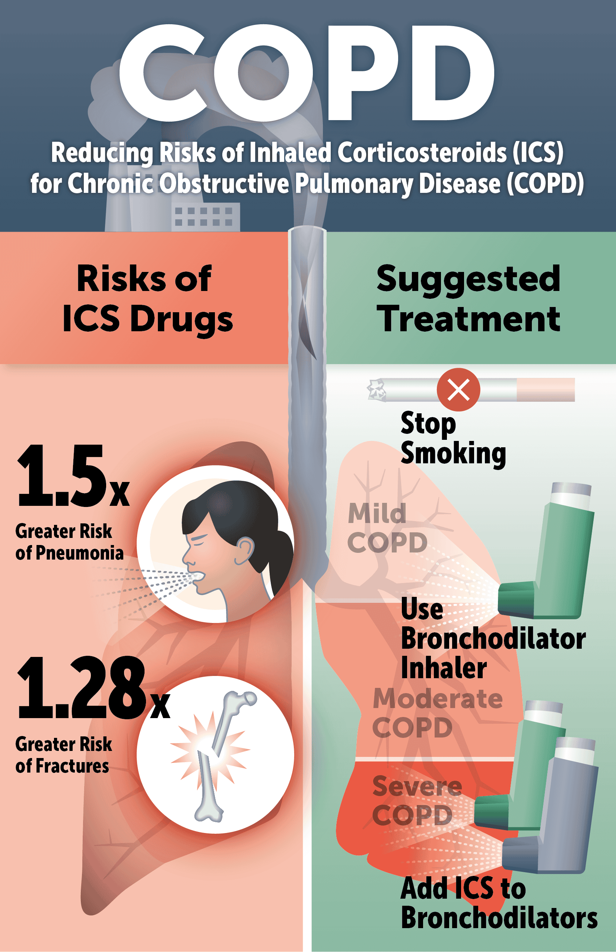
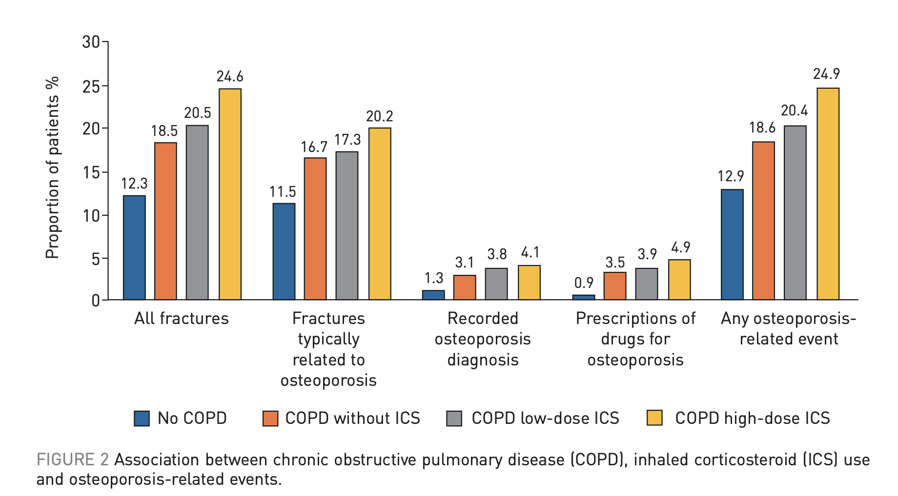
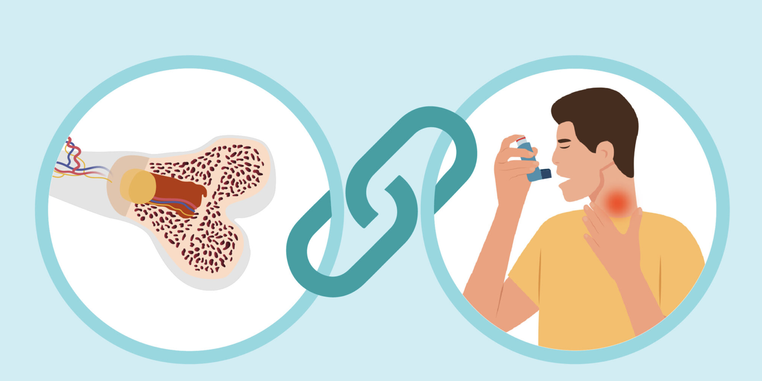
Steroid iatrojenik ve sekonder osteoporozun en sık nedeni
Oral steroid daha riskli
İKS’nin riski önemli! (%20 artış)
Beklametazon eşdeğeri doz 700 mcg’ı geçtiğinde kırık riski 1,68 kat fazla
DOI: 10.1056/NEJMcp1012926
Notes:
IKS tipleri sık çalışılmamış.
İKS’nin süresi uzadıkça, dozu arttıkça risk artıyor.
Çocuklarda astımda IKS çalışması kemik gelişim bozukluğu ile ilişkiyi göstermiş.

Slide 32
Yaşlı koah hastalarında bilişsel bozukluk
Güncel araştırmalar, stabil KOAH hastalarında bilişsel bozukluk prevalansının yaklaşık %56,7 olduğunu ve bu oranın KOAH olmayan bireylerde görülen orandan dört kat daha yüksek olduğunu göstermektedir.
Nörogörüntüleme çalışmaları, KOAH hastalarında bazı beyin bölgelerinde belirgin hacim azalması olduğunu göstermiştir.
Bu bölgeler arasında sağ inferior temporal girus, sol orbital girus, sağ parahipokampal girus, sağ temporal lob, bilateral kaudat çekirdek, bilateral anterior motor korteks, sol süperior marginal girus ve sol insular gri madde yer almaktadır.
Bu beyin bölgelerindeki yapısal hasarların, KOAH hastalarında görülen bilişsel bozukluklarla yakından ilişkili olduğu bildirilmektedir.
Cleutjens FA, Janssen DJ, Ponds RW, Dijkstra JB, Wouters EF. Biomed Res Int. 2014;2014(2014):697825.
Wang T et al. Clinical Interventions in Aging 2020:15 557–566

Slide 33
Hipoksemi ve hiperkapni, bilişsel işlevlerde bozulmaya katkıda bulunur.
ilaç uyumu ve inhaler tekniğini etkiler.
Kognitif tarama testleri (Mini-Cog, MoCA) Yaşlı hastalarda KOAH izlemlerine dahil edilmelidir.
Kognitif etkilenme, yaşam kalitesi skorlarında bağımsız bir düşüş faktörüdür.
Bakım veren desteği ve hatırlatma sistemleri uyumu artırabilir.
İleri evrelerde nörolojik eş tanılar da dikkate alınmalıdır.

Slide 34
Psikososyal Faktörler ve Depresyon
Depresyon ve anksiyete, yaşlı KOAH hastalarında %40’a varan oranlarda görülür.
Sosyal izolasyon, fiziksel inaktivite ve dispne psikolojik yükü artırır.
HADS (HospItal AnxIety and DepressIon Scale) değerlendirmeleri düzenli yapılmalıdır.
Tedaviye psikososyal destek ve grup rehabilitasyonu dahil edilmelidir.
Mindfulness, nefes kontrolü ve gevşeme egzersizleri yaşam kalitesini artırır.
Aile ve sosyal destek, tedavi başarısında kritik rol oynar.

Slide 35
Evde Bakım ve Uzun Dönem Takip
Evde bakım programları, hastaneye yatış oranlarını ve maliyeti azaltır.
Multidisipliner ekip yaklaşımı (hekim, hemşire, fizyoterapist, diyetisyen) önemlidir.
Tele-sağlık uygulamaları ile uzaktan izlem mümkündür.
Hasta ve bakım veren eğitimi tedavi sürekliliğini sağlar.
Sosyal destek, depresyon ve yalnızlıkla mücadelede koruyucudur.
Evde fizyoterapi ve egzersiz programları dispne kontrolüne katkı sağlar.

Slide 36
Palyatif Yaklaşım ve Yaşam Sonu Planlaması
İleri evre KOAH’ta palyatif bakım, yaşam kalitesini artırır ve gereksiz yatışları azaltır.
Dispne kontrolü için düşük doz opioidler dikkatle kullanılabilir.
İleri bakım planlaması erken dönemde hasta ve ailesiyle tartışılmalıdır.
Psikososyal destek ve dini/etik danışmanlık önemli bileşenlerdir.
Hastanın özerkliği korunmalı, karar süreci multidisipliner yürütülmelidir.
Bakım verenler için destek ve yas sonrası danışmanlık sağlanmalıdır.

Slide 37
Genel Değerlendirme ve Mesajlar
Yaşlılarda KOAH yönetiminde kılıganlık, kognitif durum, günlük yaşam kapasitesi ve komorbiditeler mutlaka değerlendirilmelidir.
İnhaler tedavi seçimi, bilişsel ve fiziksel becerilere göre kişiselleştirilmelidir.
Alevlenme önleme stratejileri, aşılamalar ve erken müdahale önem taşır.
Rehabilitasyon ve beslenme desteği tedavi başarısını belirgin şekilde artırır.
Evde bakım ve palyatif yaklaşımlar yaşam kalitesini destekler.
Multidisipliner yaklaşım, mortaliteyi ve morbiditeyi azaltmanın anahtarıdır.

Slide 38
Teşekkürler

